Slide 1
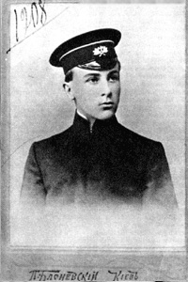
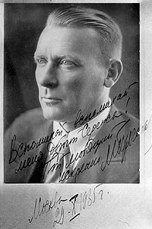
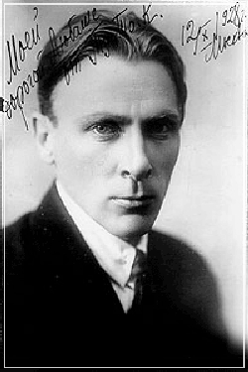
Михайло Опанасович Булгаков
Виконав:Яхно Віталій,
11-А клас
2013р.

Slide 2
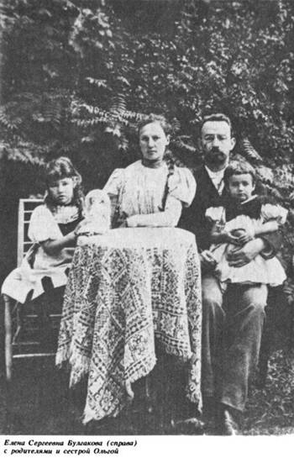
Михайло Булгаков народився 3 (15) травня 1891 року в сім'ї доцента (з 1902 року - професора) Київської духовної академії Опанаса Івановича Булгакова (1859-1907) і його дружини Варвари Михайлівни (у дівоцтві - Покровської) (1869-1922) на Воздвиженській вулиці , 28 [1] у Києві.

Slide 3
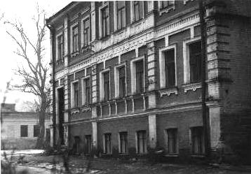
Будинок на Воздвиженській № 10 у Києві, де народився М.О Булгаков

Slide 4
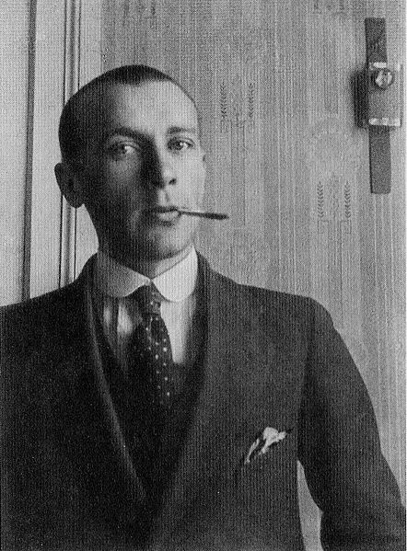
У 1909 році Михайло Булгаков закінчив Першу київську гімназію і вступив на медичний факультет Київського університету. Вибір професії лікаря пояснювався тим, що обидва брати матері, Микола і Михайло Покровські, були лікарями, один - у Москві, інший - у Варшаві, обидва добре заробляли.

Slide 5
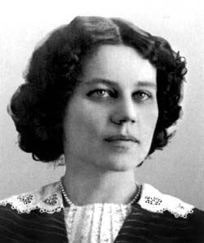
У 1913 році М. Булгаков одружився з Тетяною Лаппа (1892-1982). Грошові труднощі почалися вже в день весілля.
Тетяна Лаппа

Slide 6
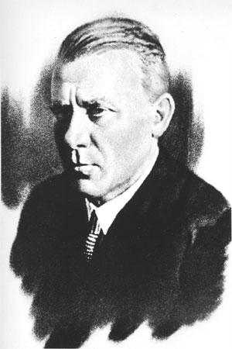
Під час Громадянської війни, в лютому 1919 року, М. Булгаков був мобілізований як військовий лікар в армію Української Народної Республіки. В кінці серпня 1919 року, за однією з версій,
М. О. Булгаков був мобілізований до Червоної армії в якості військового лікаря. Потім, судячи з його спогадів, він був мобілізований до білих Збройних сил Півдня Росії і був призначений військовим лікарем 3-го Терського козачого полку.

Slide 7
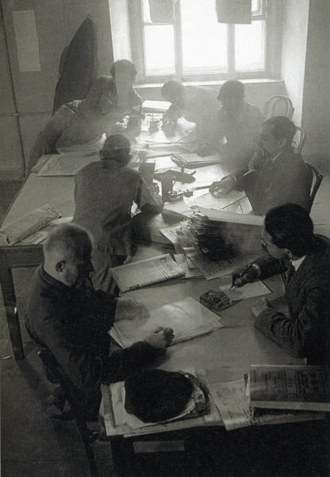
З 1921 року живе в Москві, де працює репортером і фейлетоністом в ряді газет, співпрацює в берлінській зміновіхівській газеті «Напередодні».

Slide 8
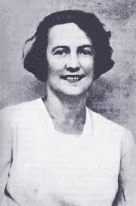
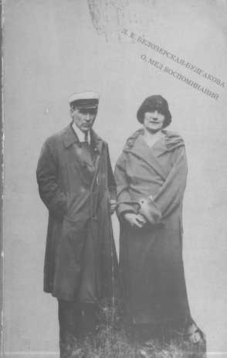
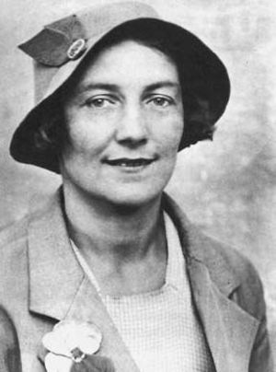
У 1924 році він познайомився з Любов'ю Євгенівною Білозерською (1898-1987), яка в 1925 році стала його дружиною.

Slide 9
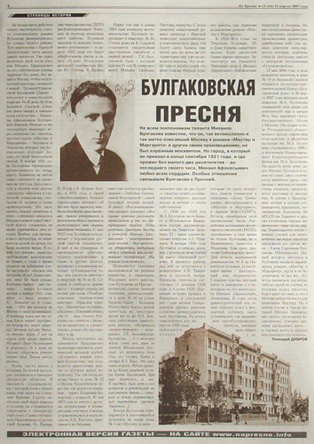
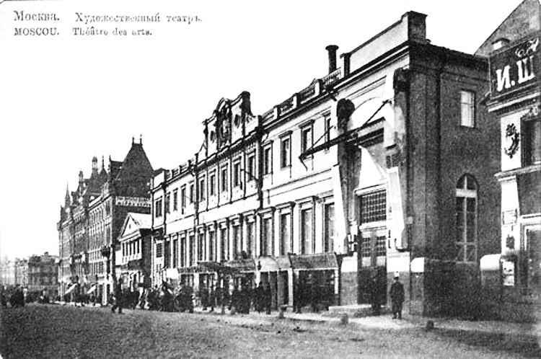
З жовтня 1926 у МХАТі з великим успіхом йшла п'єса «Дні Турбіних». Її постановка була дозволена на рік, але пізніше кілька разів продовжували.

Slide 10
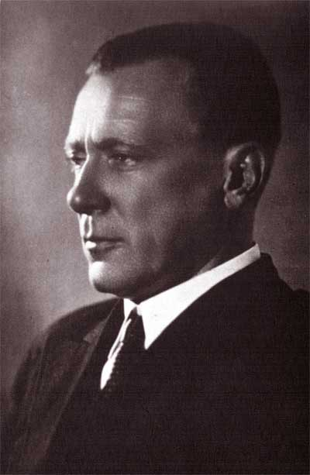
Творчість Булгакова - визначне явище російської художньої культури двадцятого століття. Трагічна доля Майстра, позбавленого можливості бути надрукованим, почутим. З 1927 року по 1940, до дня своєї смерті, Булгаков не побачив жодного свого рядка у пресі. Булгаков був своєрідним пророком. З гірким почуттям він пише, що після закінчення війни (1-ї світової): «... західні країни зализують свої рани, вони поправляться, дуже скоро одужають (і будуть процвітати!), А ми ... ми будемо битися, ми будемо платити за безумство днів Жовтневих, ... за все! »

Slide 11
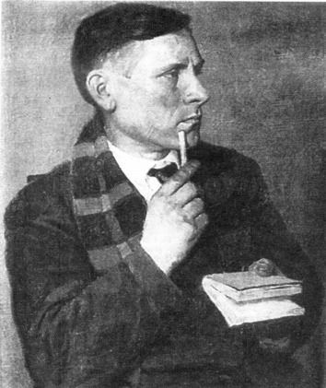
З 1928 р. почав працювати над романом «Майстер і Маргарита»

Slide 12
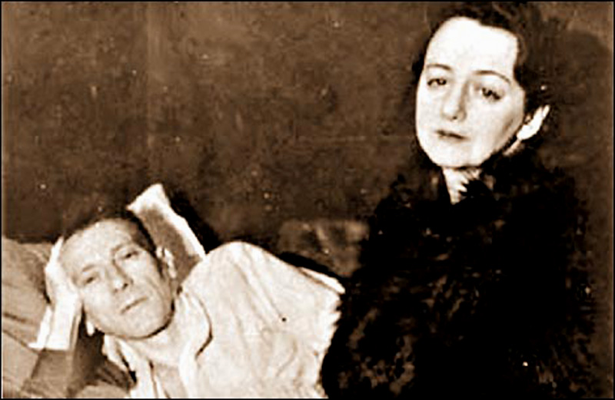
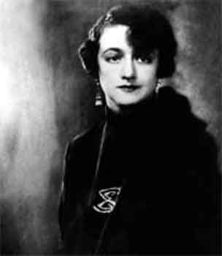
У 1929 році Булгаков познайомився з Оленою Сергіївною Шиловською, яка стала його третьою, останньою дружиною в 1932 році.

Slide 13
Роман `Майстер і Маргарита` - візитна картка Михайла Опанасовича Булгакова. Більше десяти років Булгаков працював над книгою, яка стала його романом-долею, романом-заповітом. В романі є все: веселі пустощі і щемливий смуток, романтична любов і чаклунська мана, магічна таємниця і безрозсудна гра з нечистою силою.

Slide 14
И чувство мелкой зависти к Островскому терзало драматурга. Но все это относилось, так сказать, к частному случаю, к моей пьесе. А было более важное. Иссушаемый любовью к Независимому Театру, прикованный теперь к нему, как жук к пробке, я вечерами ходил на спектакли. И вот тут подозрения мои перешли, наконец, в твердую уверенность. Я стал рассуждать просто: если теория Ивана Васильевича непогрешима и путем его упражнений актер мог получить дар перевоплощения, то естественно, что в каждом спектакле каждый из актеров должен вызывать у зрителя полную иллюзию. И играть так, чтобы зритель забыл, что перед ним сцена...
Слова з «Театрального роману» М.Булгакова

Slide 15
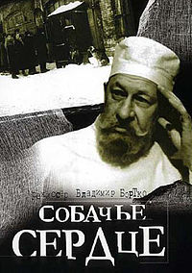
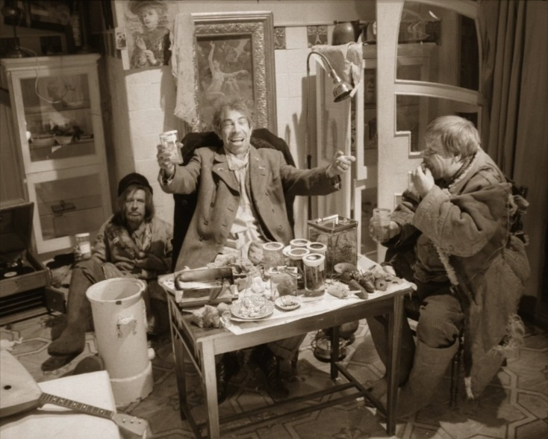
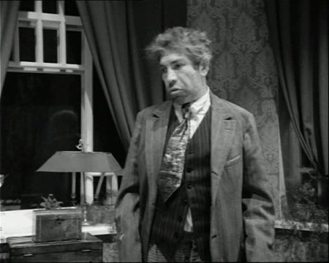
Кадри з фільму «Собаче серце»
— О, итить твою мать, Филиппыч! Иди, выпей с нами!
Шариков Поліграф Поліграфович

Slide 16
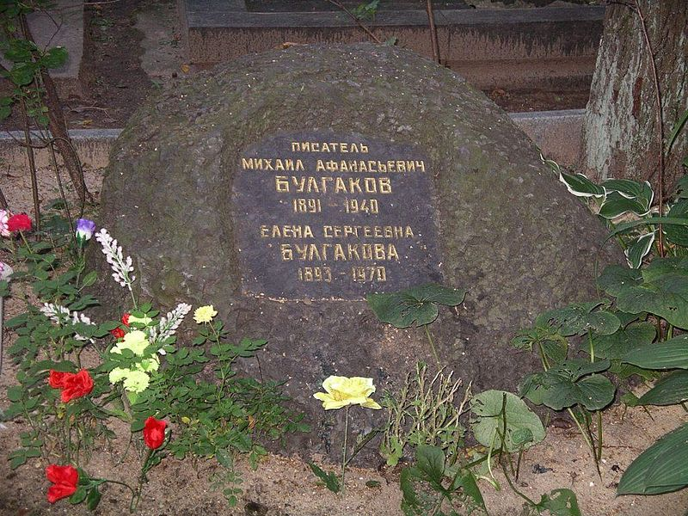
10 березня 1940 Михайло Опанасович Булгаков помер.

Slide 17
